Slide 1
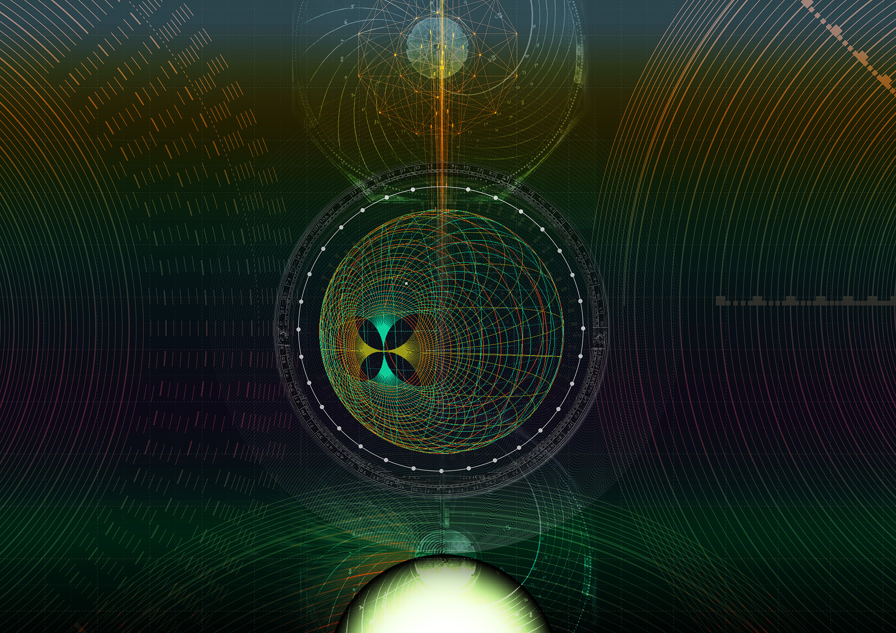
三维史密斯图表工具
用于强大的学习，分析和设计
一个和两个端口高频电路的高级工具
  适用于所有有源和无源微波电路，甚至有负阻力!
  放大器稳定性圆
  3D单向传感器增益和群延迟和品质系数
  教育设计模式可用在2D和3D Z-Y史密斯图表上，及常数r，x，g，b圆等
  S 参数
  动态频率扫描和复杂端口
价格经济的许可证
全3D可视化
直观的用户界面
1分钟安装
高配置
最新著名杂志出版物的支持
将基于同行业反馈不断增长
3DSmithChart.com

Slide 2
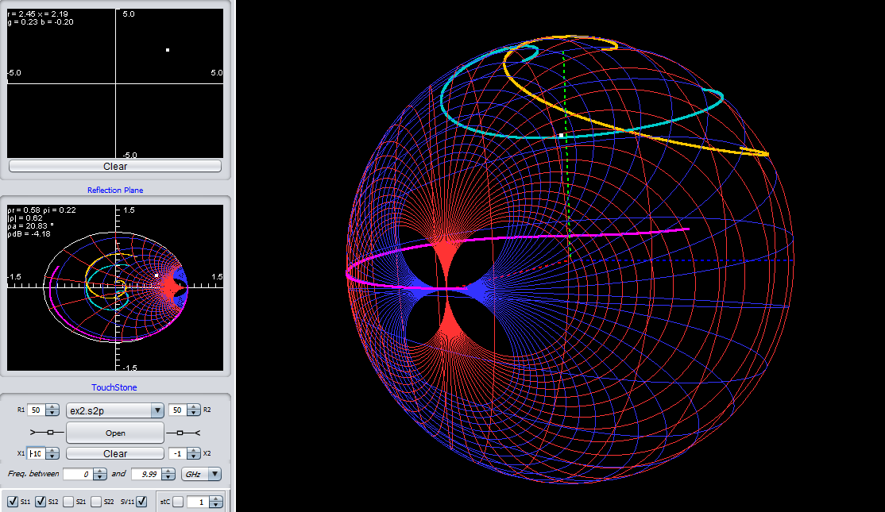
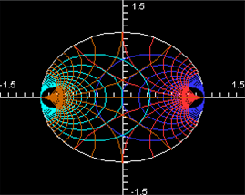
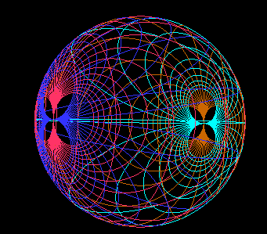
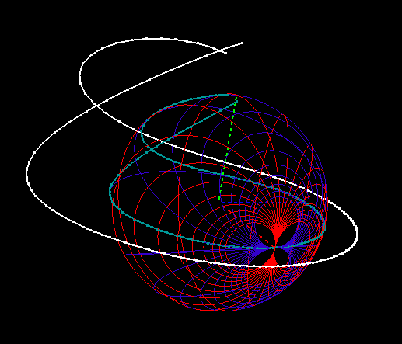
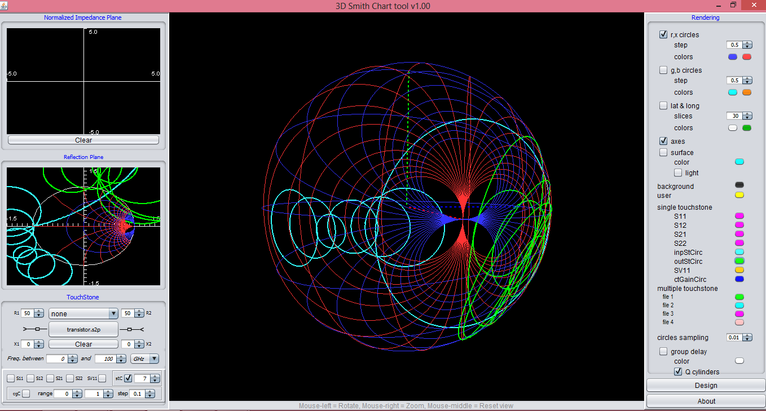
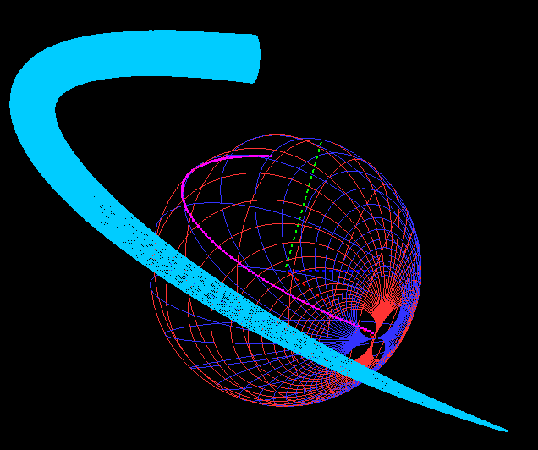
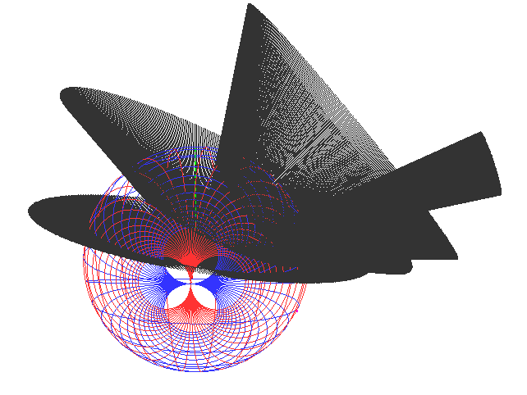
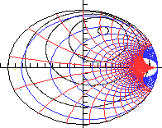
分析模式(S 文件参数的输入)
S 参数展示
with complex ports tuning & dynamic freq. sweep
阻抗，导纳，放大器稳定性圆，以及更多高度可配置
群延迟
品质系数
单边功率增益

Slide 3
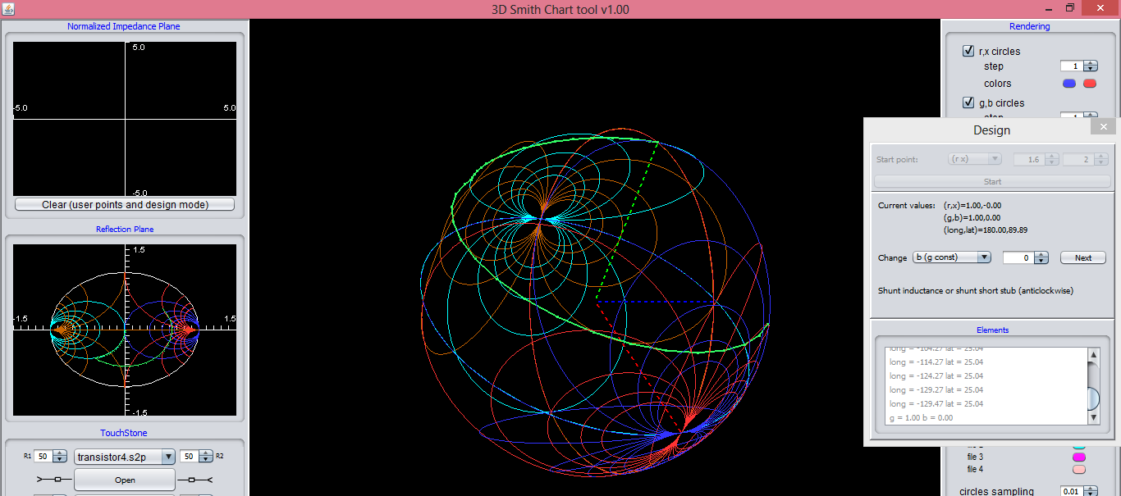
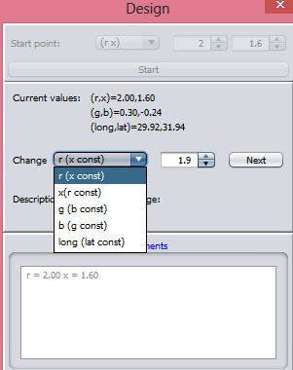
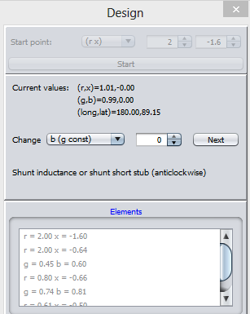
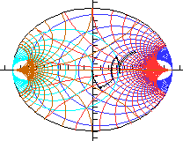
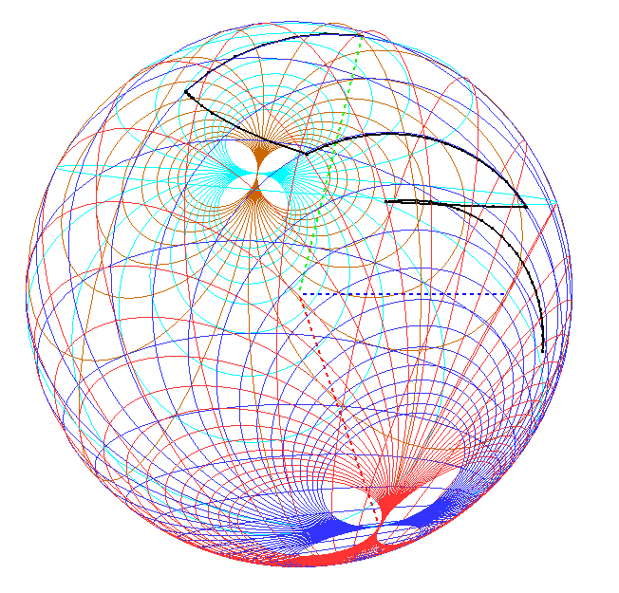
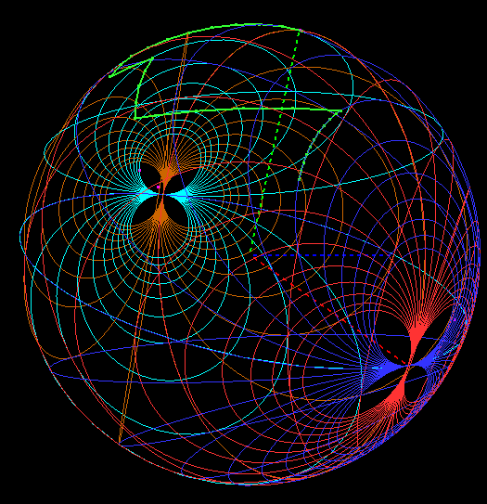
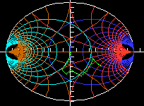
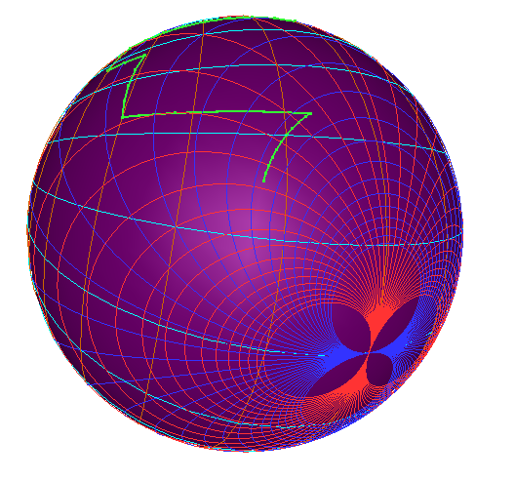
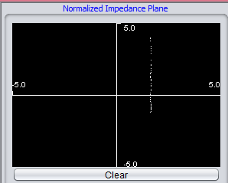
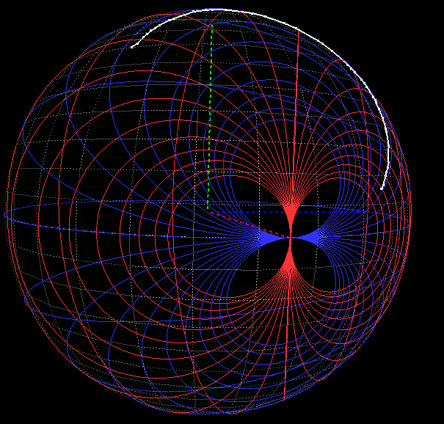
设计模式
2D和3D史密斯圆图，在恒定的r，x，g，b圆和恒定反射系数圆移动
设计模式
使用户能够找到（标准化）匹配电路解决方案：
串联电阻，电感，电容
分流电阻，电感，电容
无损耗传输线和存根
包括用于直接画出负载的S参数分析

Slide 4
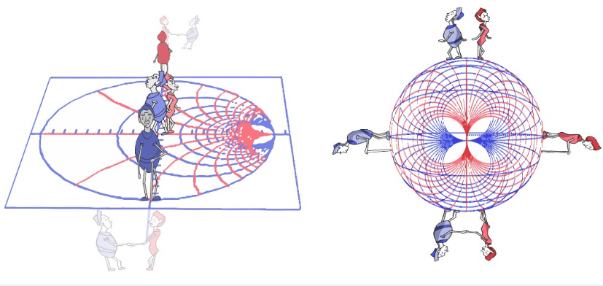
功能比较 | 史密斯图表 | 三维史密斯图表
电阻 | 单位圆内部 | 北半球
负电阻(|反射系数|>1) | 无 (趋向无穷) | 南半球
完全匹配 | origin | 北极
|反射系数|==无穷 | 无 | 南极
电感 | x 轴以上 | 东部
电容 | x 轴以下 | 西部
r,x,g,b 常数 | 圆, 圆弧, 1 线 | 圆
纯电阻 | x 轴 | 格林威治子午线
功率等级/群延迟 | 无 | 3维空间(外部 >0, 内部<0)
相关杂志论文
A.A Muller, E. Sanabria-Codesal, A. Moldoveanu, V. Asavei, S. Lucyszyn “ Extended Capabilities of the 3D Smith chart with group delay and resonator quality factor”, IEEE Transactions on Microwave Theory and Techniques , vol. 65, No. 1. pp. 10-19, Jan. 2017
A.A. Muller, E.Sanabria-Codesal, A.Moldoveanu, V. Asavei, P. Soto, V.E. Boria, S. Lucyszyn, “Apollonius Unilateral Transducer Power Gain Circles on 3D Smith charts,” IET Electronics Letters, vol. 50 no. 21, pp. 1531-1533, Oct. 2014 .
A.A. Muller, P. Soto, D. Dascalu, and V.E. Boria, “The Practical Applications of the 3D Smith chart”, Microwave Journal, vol. 55, no. 7, pp. 64-72, July 2012
A.A. Muller, P. Soto, D. Dascalu, D. Neculoiu and V.E. Boria, “A 3D Smith Chart based on the Riemann Sphere for Active and Passive Microwave Circuits,” IEEE Microwave and Wireless Components Letters, vol. 21, no. 6, pp. 286-288, June 2011.
社区
颠覆性创新
有创造力
有趣

Slide 5
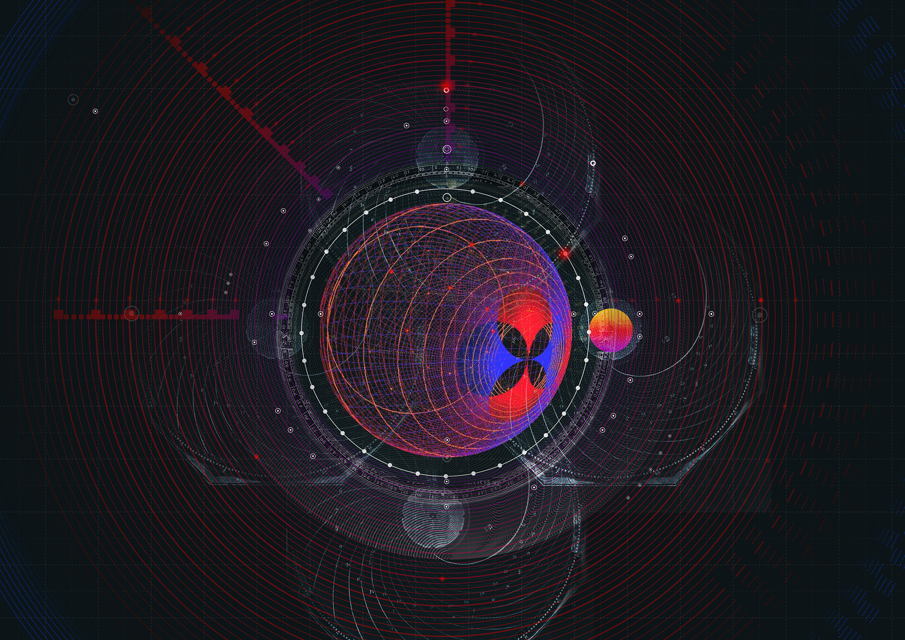
制作者:
3D Smith Chart Tools S.R.L.
Andrei A. Muller (PhD) Telecommunications engineer
andrei.stefan1@gmail.com
Alin Moldoveanu (PhD)
Computer Science engineer
(virtual reality)
alin.moldoveanu@cs.pub.ro
Victor Asavei (PhD)
Computer Science engineer
(computer graphics)
victor.asavei@gmail.com
Cristian Fleischer
Online & deployment
dizzyc81@gmail.com
Advisor:
Pat Hindle, Editor Microwave Journal
Credits:
Tatiana Plakhova
Special Thanks:
Dolores Gonzalez
Demchenko, Yijian Gong
Additional thanks:
Horatiu Bica, Carmen Sibaja Varo
永久许可证!
49.99 - 99.99 EUR
✉ contact@3dsmithchart.com
☎ +34711737418
Developed worldwide
3DSmithChart.com

